Slide 1
Директор Сибирского филиала ФГУП «УВО Минтранса России»
Ермолаев Сергей Викторович
«Обеспечение транспортной безопасности объектов транспортной инфраструктуры в условиях современной реальности. Проблемные вопросы.»
29 июня 2023
г. Новосибирск

Slide 2
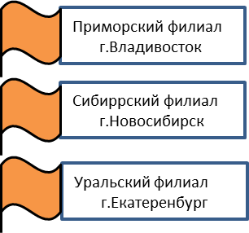
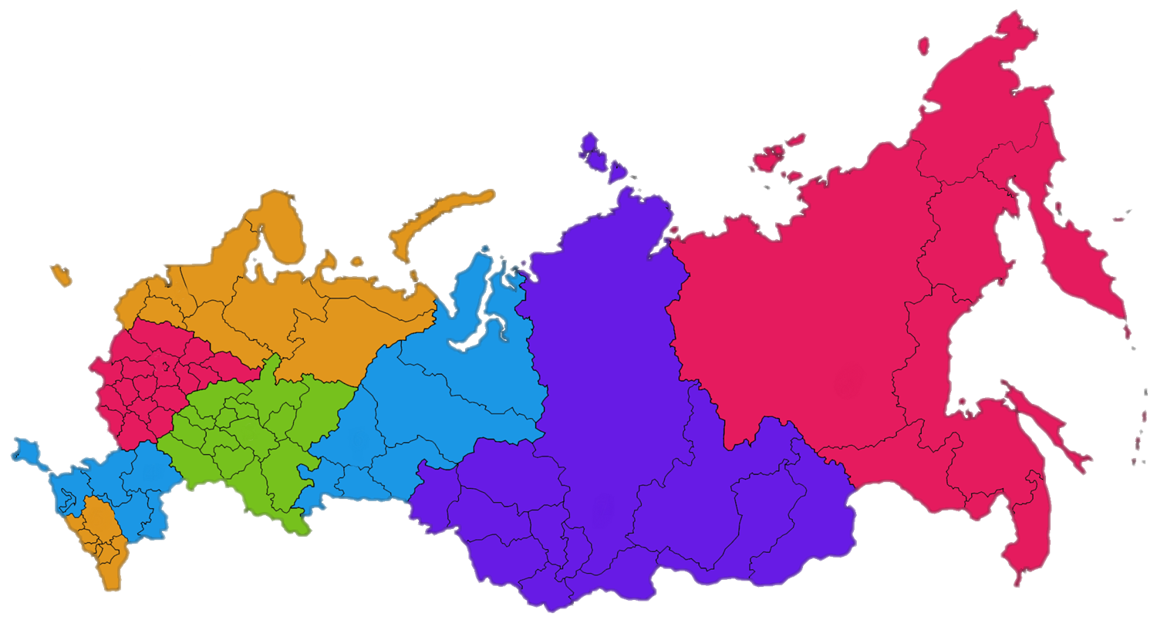
Филиалы ФГУП «УВО Минтранса России»
Средневолжский филиал
г. Самара
Керченский филиал
г. Анапа
Северо-Кавказский филиал
г. Ростов-на- Дону
Центральный филиал
г. Москва
Краснодарский филиал
г. Краснодар
Северо-Западный филиал
г. Санкт-Петербург

Slide 3
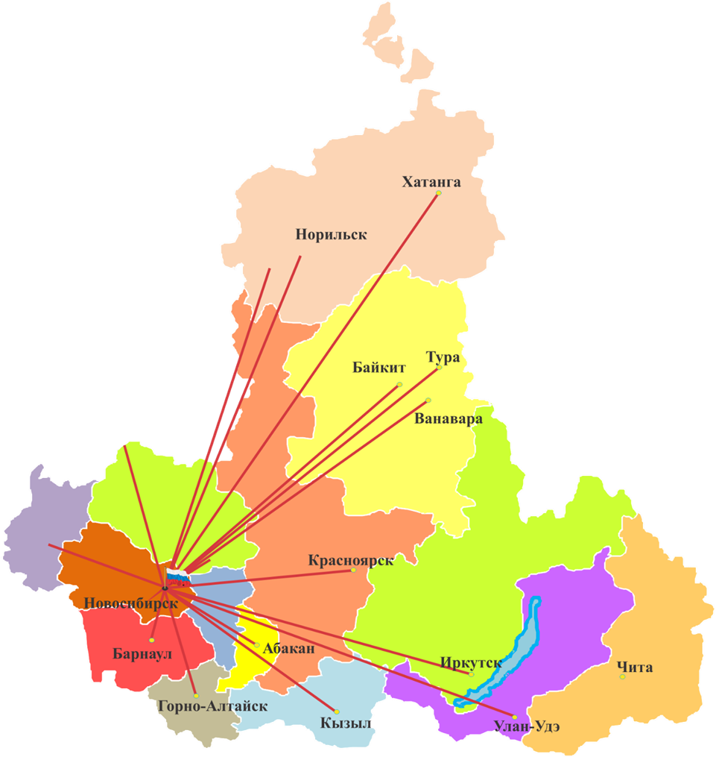
Сибирский филиал ФГУП «УВО Минтранса России»
320 объектов

Slide 4
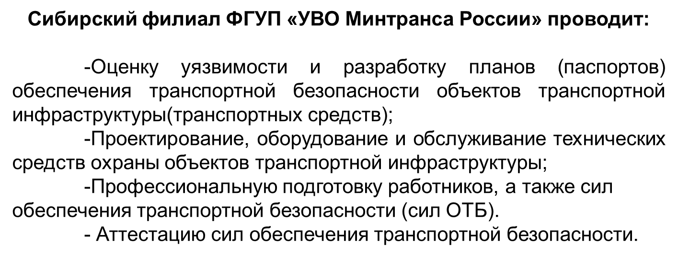

Slide 5
Нормативные документы
- Федеральный закон от 09.02.07 №16-ФЗ «О транспортной безопасности»
- Федеральный закон от 14.09.99 №77-ФЗ «О ведомственной охране»
- Постановление Правительства Российской Федерации от 05.10.20 №1605 «Об утверждении требований по обеспечению транспортной безопасности, в том числе требований к антитеррористической защищенности объектов (территорий), учитывающих уровни безопасности для различных категорий объектов транспортной инфраструктуры воздушного транспорта»
Постановление Правительства Российской Федерации от 08.10.20 №1638 «Об утверждении требований по обеспечению транспортной безопасности, в том числе требований к антитеррористической защищенности объектов (территорий), учитывающих уровни безопасности для различных категорий объектов транспортной инфраструктуры морского и речного транспорта»
- Постановление Правительства Российской Федерации от 21.12.20 №2201 «Об утверждении требований по обеспечению транспортной безопасности, в том числе требований к антитеррористической защищенности объектов (территорий), учитывающих уровни безопасности для различных категорий объектов транспортной инфраструктуры дорожного хозяйства»

Slide 6
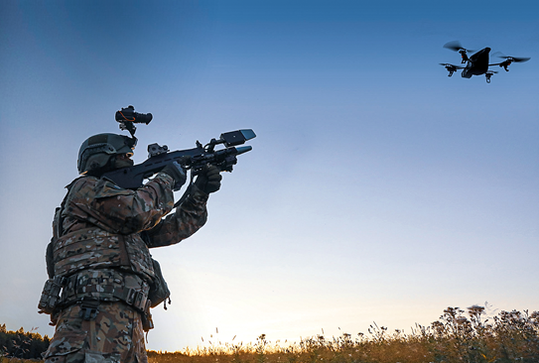
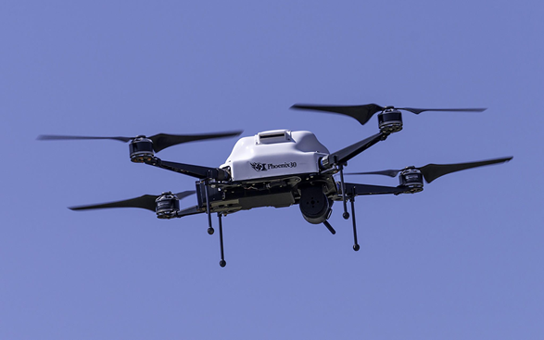
Федеральный закон №404-ФЗ от 02.12.19 «О внесении изменений в отдельные законодательные акты Российской Федерации»
Федеральный закон №638 от 29.12.22 «О внесении изменений в Федеральный закон «Об оружии» и отдельные законодательные акты Российской Федерации»
ст. 11 Федерального закона №77-ФЗ от 14.04.99 «О ведомственной охране»

Slide 7
Можно выделить три вида методов противодействия беспилотным воздушным судам: радиоэлектронные, физические и оптические.
1. Радиоэлектронные методы:
• постановка помех с целью прерывания канала управления дроном с наземной станции;
• постановка помех с целью прерывания связи дрона со спутниками навигационных систем;
• GPS-/ГЛОНАСС-спуфинг (фальсификация навигационных координат);
• перехват управления дроном;
• применение мощных электромагнитных импульсов.
2. Физические методы:
• уничтожение с применением оружия;
• применение дрона-истребителя;
• экзотические – дрессированные крупные хищные птицы, набрасываемые сети, распыляемые клейкие массы, захлестывающие пропеллеры ленточки и др.
3. Оптические: ослепление оптической системы дрона с помощью специальных светотехнических установок.
Как всегда, наиболее эффективными являются комбинированные способы защиты.
Но для небольших и высокоскоростных БВС вне конкуренции остаются радиоэлектронные способы борьбы.

Slide 8
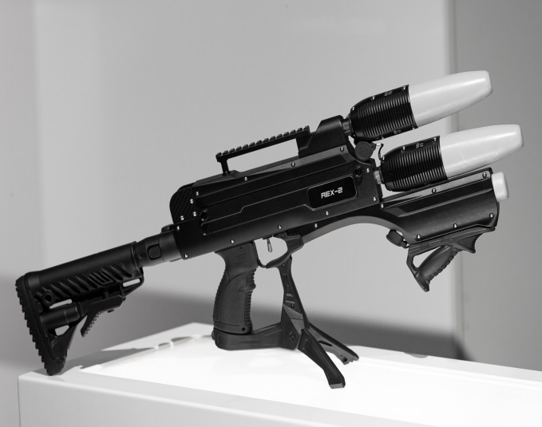
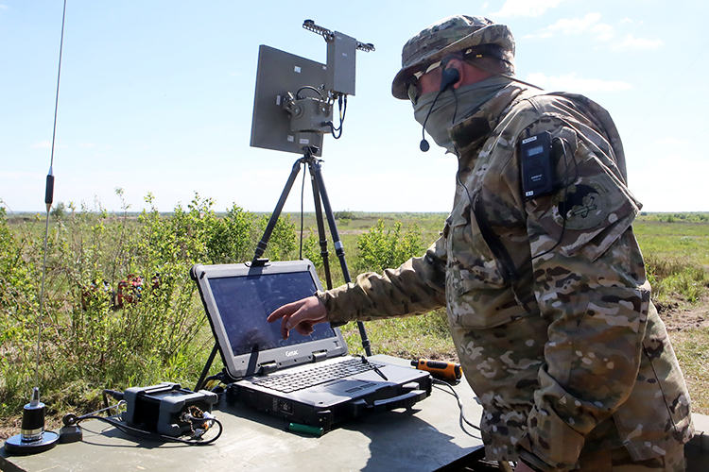
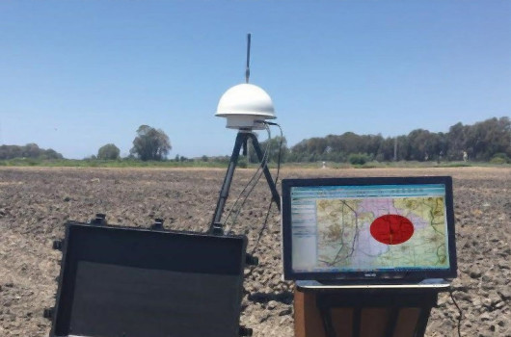
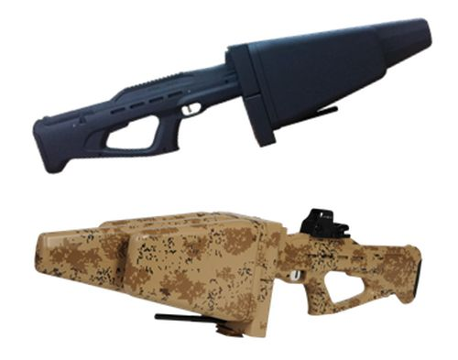
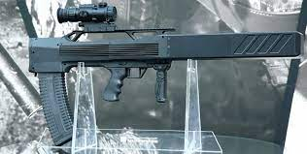

Slide 9
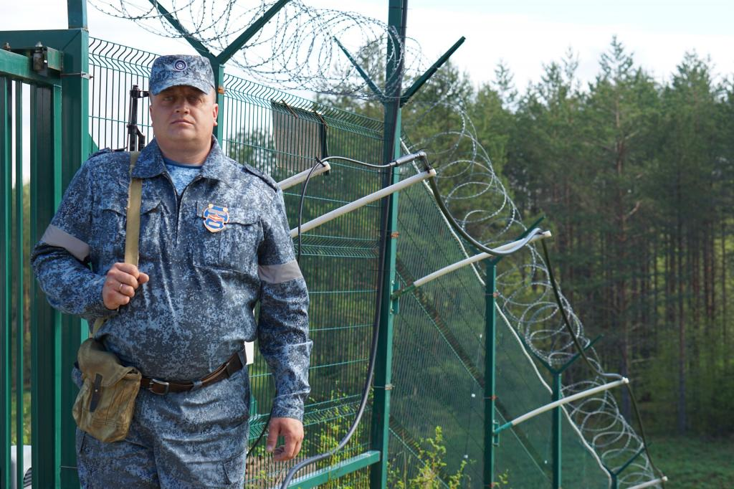
ст. 16 Федерального закона №77-ФЗ от 14.04.99 «О ведомственной охране»
Работники ведомственной охраны имеют право на применение огнестрельного оружия в случаях:
Защиты лиц, находящихся на охраняемых объектах, от нападения, угрожающего их жизни или здоровью;
Отражения нападения на работников ведомственной охраны, угрожающего их жизни или здоровью, а также попытки завладеть их огнестрельным оружием;
Задержания лиц, застигнутых на охраняемых объектах при совершении тяжкого или особо тяжкого преступления против личности, охраняемых объектов и пытающихся скрытся, а также оказывающих вооруженное сопротивление работникам ведомственной охраны;
Отражения вооруженного или группового нападения на охраняемые объекты, когда иными средствами отразить, указанное нападение невозможно;
Предупреждения о намерении применить огнестрельное оружие, необходимости подачи сигнала тревоги или вызова помощи;
Остановки транспортного средства путем повреждения, если его водитель создает реальную опасность для здоровья работников охраняемых объектов либо лиц, находящихся на охраняемых объектах, а также при указанных условиях отказывается остановится либо пытается въехать на охраняемый объект ли выехать с него.

Slide 11
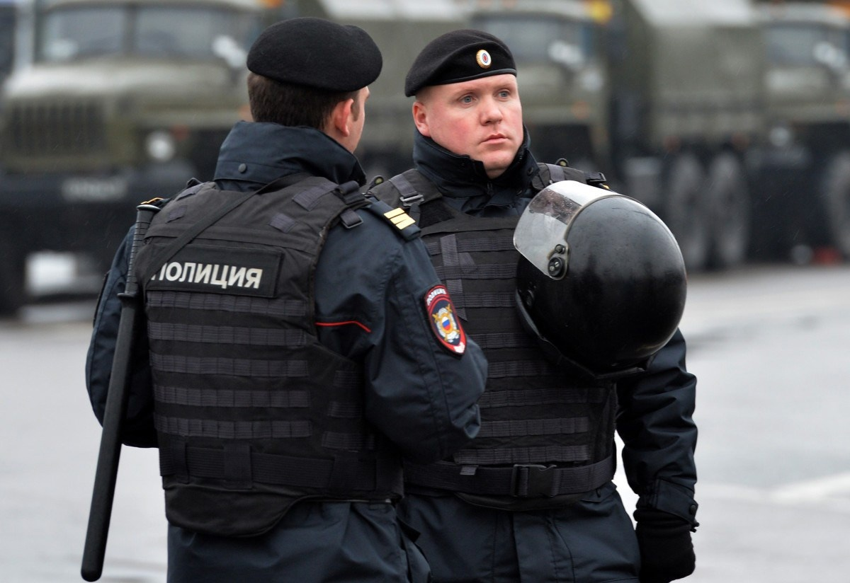
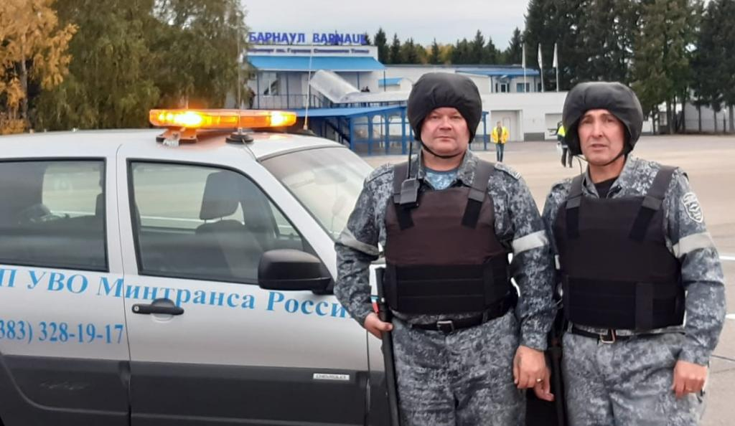
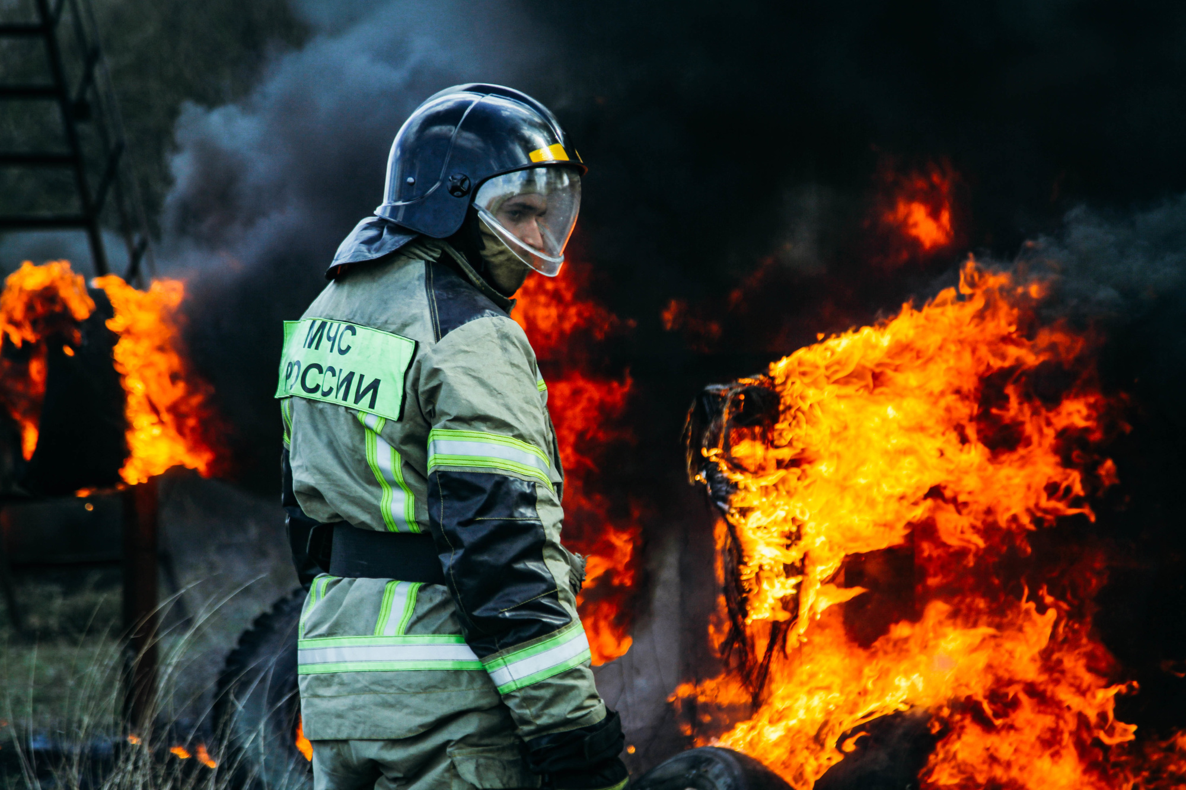
взаимодействие

Slide 12
Постановление Правительства Российской Федерации от 31.12.20 №2418 «Об утверждении требований по обеспечению транспортной безопасности объектов транспортной инфраструктуры по видам транспорта на этапе их проектирования и строительства» п. 8 «На период строительства застройщик обязан организовать на строящемся объекте транспортной инфраструктуры следующие мероприятия: - досмотр в целях обеспечения транспортной безопасности; - пропускной и внутриобъектовый режимы; - мероприятия по защите от актов незаконного вмешательства, учитывающих особенности строительства»

Slide 13
Благодарю за внимание.

